Slide 1
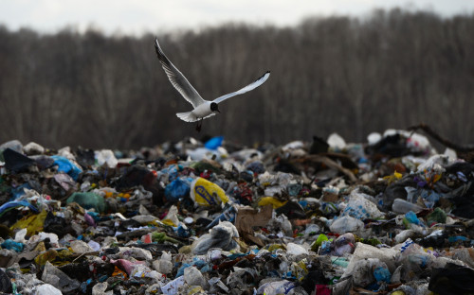
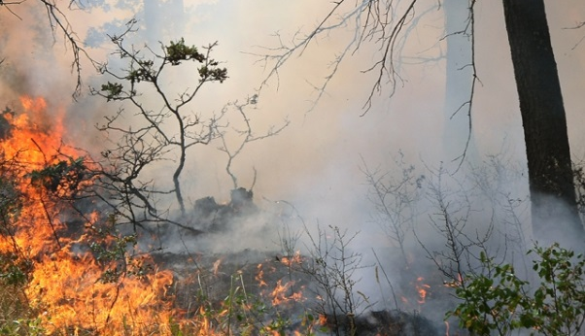
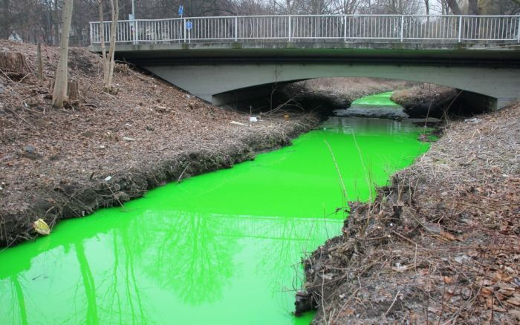
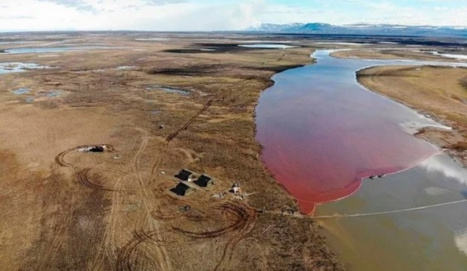
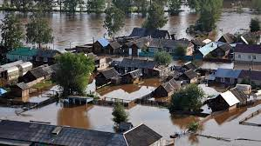
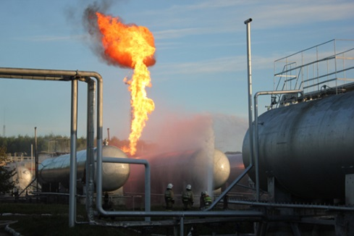
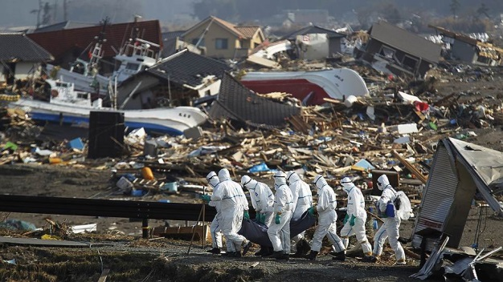
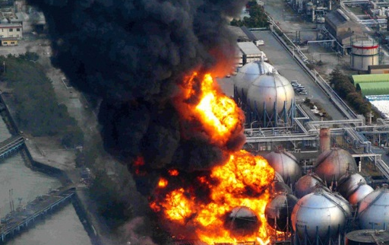
«В центре «санитарного щита» – человек и его ожидания».
А.Ю. Попова
главный государственный санитарный врач РФ, руководитель Роспотребнадзора

Slide 2
Медицина
Профилактическая
Клиническая
Гигиея
Панацея
– богиня здоровья
– богиня лечения
Асклепий
бог врачевания
Профилактика болезней
у больших групп населения
(популяционный уровень)
Лечение
уже заболевшего конкретного человека

Slide 3
За все время существования человечество сталкивалось со множеством испытаний и, пожалуй, самыми страшными из них были и остаются эпидемии.
Болезни всегда ведут за собой страх, раздор, голод и смерть.
На планете в разное время бушевали: тиф, проказа, чума, оспа, СПИД, малярия, туберкулез, природные и техногенные катастрофы унося миллионы жизней.
 |  | ☠
Антонинова чума | 165-180 и 251-266 гг. н.э. | 5-10 млн чел.
Юстинианова чума | 41-750 гг. н.э. | 50-100 млн чел.
Проказа в Европе | XI в. н.э. | нет данных
Черная смерть | 1347-1350 гг. | 25-30 млн чел.
Колумбов обмен | 1492-1520 гг. | 56 млн чел.
Первая пандемия холеры | 1817-1824 гг. | нет данных
Испанский грипп | 1918-1919 гг. | более 50 млн чел.
ВИЧ / СПИД | 1981 – н.в. | более 35 млн чел.
Атипичная пневмония (ТОРС или SARS) | 2002-2003 гг. | 774 чел.
COVID-19 | 2020 – н.в. | 5 млн чел. (на ноябрь 2021 г.)

Slide 4
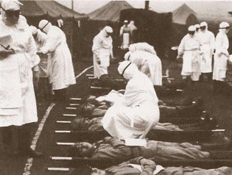
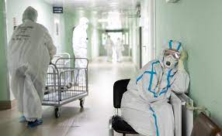
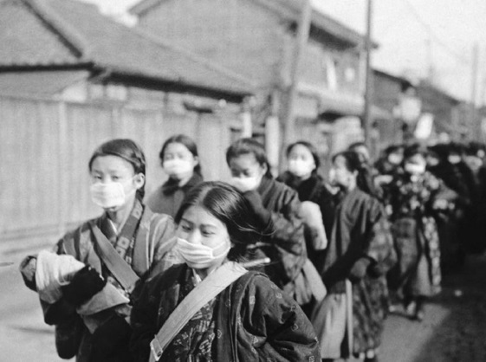
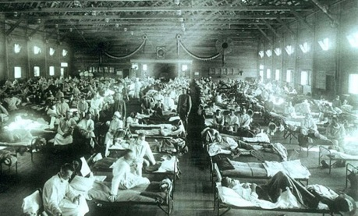
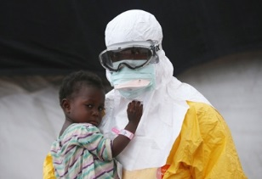
«Будущее принадлежит медицине предупредительной»
Н.И. Пирогов

Slide 5
Николай Александрович Семашко
(1874–1949) — советский партийный и государственный деятель, врач, один из организаторов системы здравоохранения в СССР.
ГЛАВНЫЙ ДОКТОР
ПРОФИЛАКТИЧЕСКОЙ МЕДИЦИНЫ
Организатор здравоохранения, поставивший на первое место профилактическую медицину и гигиеническую науку

Slide 6
«Профилактика начинается и кончается санитарным просвещением»,– говорил Н.А. Семашко.
Николай Александрович проводил с крестьянами беседы, читал им лекции, разъясняя не только особенности инфекционных болезней, но и меры их предупреждения.
Между тем санитарное просвещение и разноплановая общественная работа были строжайшим образом ограничены. Даже санитарно-просветительные лекции разрешалось читать только по тексту, утвержденному начальством. Однако Н.А. Семашко не выполнял этих требований, а читал «от себя», выходя далеко за пределы санитарно-просветительной темы, за что подвергался строгому надзору полиции.
Первым «боевым крещением» Николая Александровича была работа по ликвидации эпидемии дифтерии в селе Орлов Гай. Благодаря знаниям, энергии и настойчивости Н.А. Семашко добился поставки противодифтерийной сыворотки из Самары и с успехом использовал ее для лечения больных.

Slide 7
Информируем Вас, что на 2025/2026 учебный год для поступления «Тихоокеанский государственный медицинский университет» в городе Владивостоке запланированы места в рамках квоты целевого приёма по специальности «медико-профилактическое дело»:
3 места с заключением договоров о целевом обучении (выпускников) с Управлением Ропотребнадзора по Приморскому краю;
2 места с заключением договоров о целевом обучении (выпускников) с ФБУЗ «Центром гигиены и эпидемиологии в Приморском крае».

Slide 8
Роспотребнадзор
Здоровье общества во многом определяется его санитарно-эпидемиологическим благополучием.
Задачи санитарно-эпидемиологического надзора
Профилактика инфекционных и массовых неинфекционных заболеваний населения Российской Федерации
Что было бы с нами, без гигиены и профилактики?
Предупреждение вредного воздействия на человека факторов среды обитания
Гигиеническое воспитание и обучение граждан
Защита прав потребителей и благополучия человека

Slide 9
Федеральная служба по надзору в сфере защиты прав потребителей и благополучия человека (Роспотребнадзор) — это федеральный орган исполнительной власти.
Он осуществляет функции по:
— выработке и реализации государственной политики и нормативно-правовому регулированию в сфере защиты прав потребителей, здорового питания, в области организации питания, обеспечения качества и безопасности пищевых продуктов, материалов и изделий, контактирующих с пищевыми продуктами;
— разработке и утверждению государственных санитарно-эпидемиологических правил и гигиенических нормативов;
— организации и осуществлению федерального государственного санитарно-эпидемиологического контроля (надзора), федерального государственного контроля (надзора) в области защиты прав потребителей и др.
Руководство деятельностью Роспотребнадзора осуществляет Правительство Российской Федерации.

Slide 10
ФБУЗ «Центр гигиены и эпидемиологии» — это федеральное бюджетное учреждение здравоохранения, обеспечивающее деятельность Роспотребнадзора.
Оно входит в единую федеральную систему органов и учреждений, осуществляющих государственный санитарно-эпидемиологический надзор.
Основные функции ФБУЗ «Центр гигиены и эпидемиологии»:
— выявление и установление причин и условий возникновения и распространения различных заболеваний;
— государственный учёт заболеваний и отравлений;
— статистическое наблюдение в области санитарно-эпидемиологического благополучия;
оценка риска воздействия вредных и опасных факторов среды обитания на здоровье человека;
— аттестация рабочих мест;
— дезинфекционные, дератизационные и дезинсекционные работы.
По договорам возмездного характера ФБУЗ «Центр гигиены и эпидемиологии» может оказывать гражданам, индивидуальным предпринимателям и юридическим лицам следующие услуги:
— консультационные услуги по вопросам санитарно-эпидемиологического благополучия;
— оформление, выдача и учёт личных медицинских книжек;
— оформление, выдача и учёт санитарных паспортов на транспортные средства.

Slide 11
Уважаемые абитуриенты!
Управление Роспотребнадзора по Приморскому краю предлагает вам заключить договор о целевом обучении в ФГБОУ ВО «Тихоокеанский государственный медицинский университет» Минздрава России по специальности «Медико-профилактическое дело» в рамках квоты приема на целевое обучение в 2025 году.
Договор о целевом обучении заключается с абитуриентами, сдавшими ЕГЭ по химии, биологии, русскому языку на баллы, превышающие минимальное количество баллов для данной специальности.
Во время обучения выплачивается стипендия.
После окончания обучения между выпускником и Управлением Роспотребнадзора по Приморскому краю заключается срочный служебный контракт, предусматривающий обязанность прохождения государственной гражданской службы в Управлении.
Контактные лица:
главный специалист-эксперт Павлюк Анастасия Владимировна, тел. 8(423)244-20-41, главный специалист-эксперт Кривцова Алёна Геннадьевна тел. 8(423)244-28-18.

Slide 12
ФБУЗ «Центр гигиены и эпидемиологии в Приморском крае» заключает договора на целевую подготовку с обучающимися в целях содействия в подготовке специалистов медико-профилактического профиля
— ФБУЗ «Центр гигиены и эпидемиологии в Приморском крае» имеет договор с ФГБОУ ВПО «ТГМУ Минздрава России» на целевую подготовку специалистов по направлению медико-профилактическое дело по программам высшего и среднего профессионального образования – специалист, санитарный фельдшер.
— Абитуриенты, заключившие договор на целевую подготовку с ФБУЗ «Центр гигиены и эпидемиологии в Приморском крае» участвуют в льготном конкурсе по результатам ЕГЭ. Выдержавшие конкурс абитуриенты зачисляются на бюджетную форму обучения в ТГМУ.
— Студентам предоставляется:
материальная поддержка в процессе обучения
трудоустройство после окончания обучения в ФБУЗ «Центр гигиены и эпидемиологии в Приморском крае» и филиалах.
— Лица, не прошедшие на целевые места, могут на основании имеющихся результатов ЕГЭ участвовать в общем конкурсе на любые формы образования в случае, если об этом они указали при подаче заявления о приёме в вуз.
Контактные лица: Отдел организации деятельности и гигиенического обучения населения:
Козырев Михаил Александрович, тел. 8 (423) 265-00-49,
Шмелёва Елена Викторовна, тел. 8 (423) 265-02-21

Slide 13
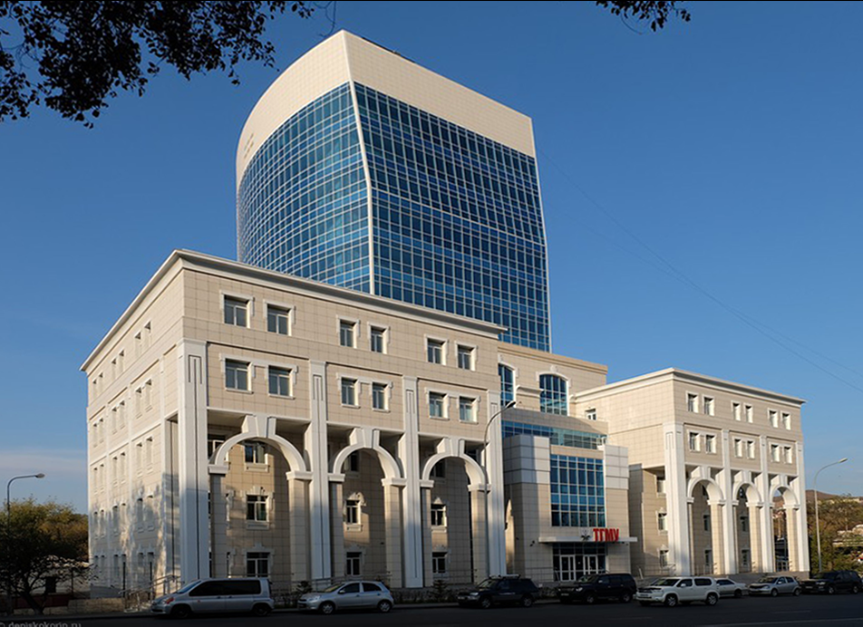
Тихоокеанский государственный медицинский университет

Slide 14
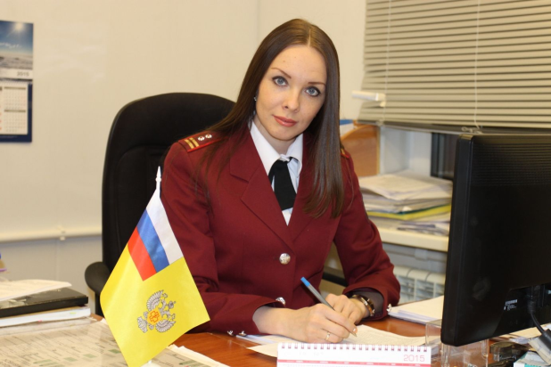
Специальности программ специалитета
Медико-профилактическое дело | Срок обучения 6 лет, обучение очное
Экзамены или ЕГЭ по предметам Русский язык – 40 баллов Биология - 36 баллов Химия - 36 баллов | Квалификация: квалификация – врач по общей гигиене, по эпидемиологии. Врач по эпидемиологии или врач по общей гигиене может осуществлять профессиональную деятельность в сфере обеспечения санитарно-эпидемиологического благополучия населения, защиты прав потребителей, профилактической медицины, в области медицинского образования и в сфере научных исследований.
 | Кем могут работать: Врач по эпидемиологии или врач по общей гигиене. Специалист или инспектор Роспотребнадзора
 | После окончания обучения можно освоить следующие направления: Врач-гигиенист; Эпидемиолог; Инфекционист; Вирусолог, бактериолог; Медицинский микробиолог; Врач-дезинфектолог; Врач по санитарно-лабораторным исследованиям; Врач по радиационной гигиене и т.д.
Есть
бюджетные места

Slide 15
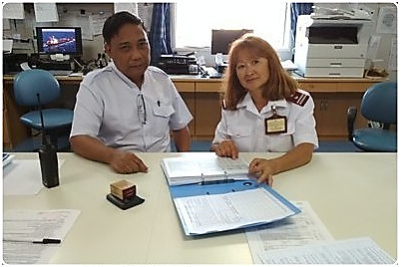
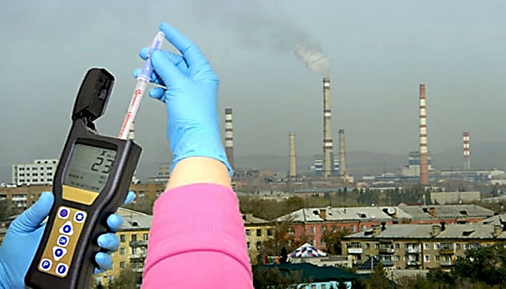
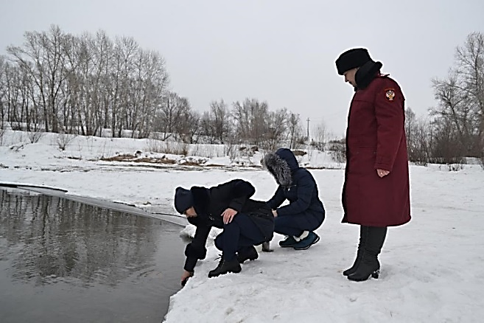
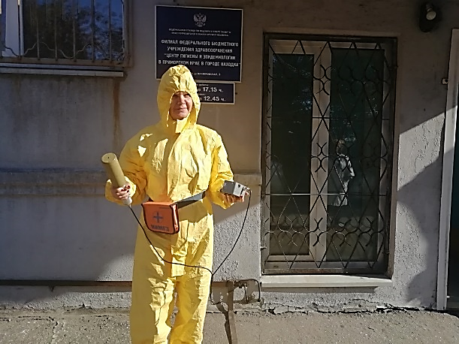
Мы готовим высококвалифицированных специалистов, востребованных не только в России, но и за рубежом!
Телефон для вопросов
по поступлению, Тихоокеанский медицинский:
8 (423) 245-17-18,
8 (423) 242-12-39

Slide 16
Здоровье человека
на 50% зависит от состояния окружающей среды!!!
Ежегодно в мире умирает 51 млн. человек
Из них 17 млн. человек погибает от инфекций
Ассоциированные потери, связанные
с факторами среды обитания, Россия, 2022 г.
(атмосферный воздух, питьевая вода, почва селитебных территорий, физические факторы)
Болезни органов пищеварения
Некоторые инфекционные и паразитарные заболевания
Злокачественные новообразования
Болезни органов дыхания
Болезни органов кровообращения
Болезни нервной системы
Болезни эндокринной системы

Slide 17
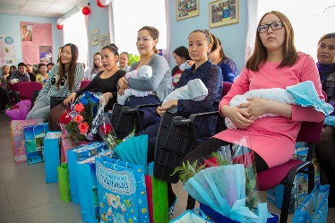
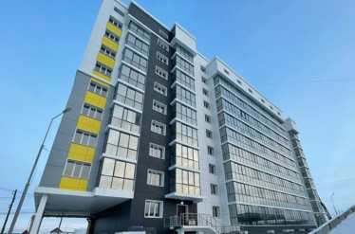
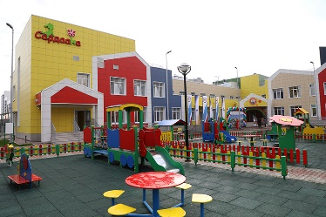
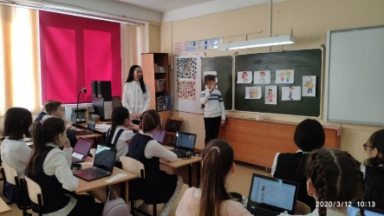
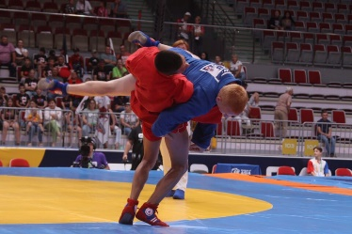
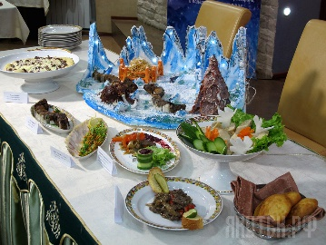
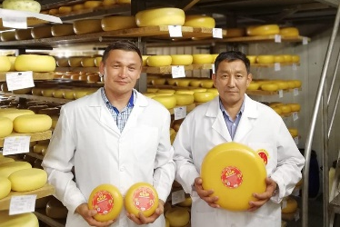
Специальность 32.05.01 Медико-профилактическое дело
Родильный дом
Поликлиника
Условия проживания
Детский
сад
Школа
Дополнительное образование
Предприятия питания
Пищевая промышленность
Торговля
Парикмахерские
Здоровье общества во многом определяется
его санитарно-эпидемиологическим благополучием

Slide 18
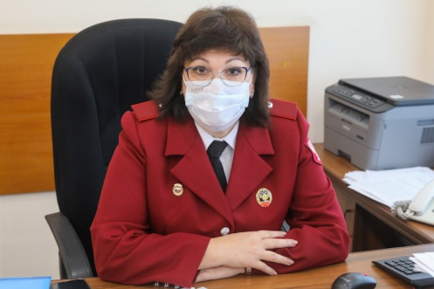
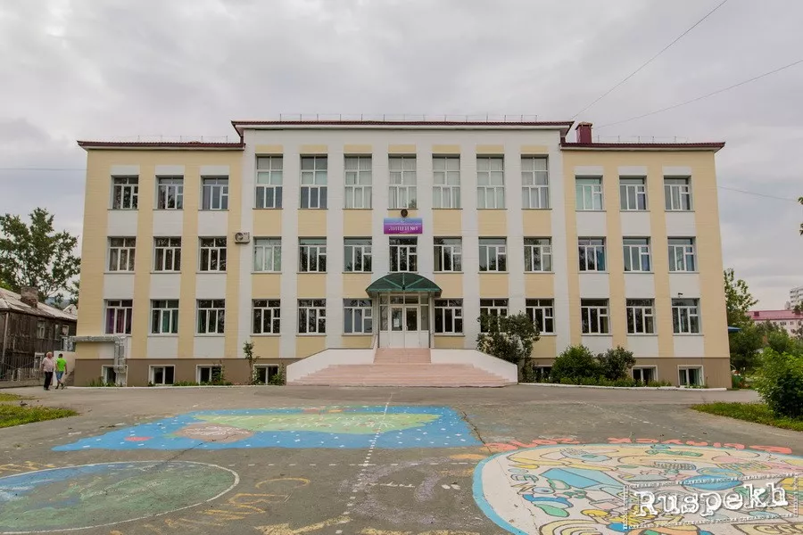
Территория школы
Освещение
Санитарно-бытовые помещения
Микроклимат
Высота мебели (стулья, парты)
Вентиляция
Расписание уроков
Гигиеническое обучение педагогов
Работа пищеблока
Санитарно-эпидемиологическое благополучие
Работа мед пункта

Slide 19
Специальность 32.05.01 Медико-профилактическое дело

Slide 20
Специальность 32.05.01 Медико-профилактическое дело
Квалификация - Врач по общей гигиене, по эпидемиологии
Срок обучения – 6 лет
Форма обучения – очная
Основа обучения – бюджет/внебюджет
Вступительные экзамены – русский язык, химия, биология
Для кого?
Интересуется профилактической медициной;
Готов спасать целые популяции – не лечебной деятельностью, а профилактическими мероприятиями;
Обладает твердым характером и принципиальностью
Активную жизненную позицию;
Коммуникабелен, общителен, требователен.

Slide 21
Профессиональная деятельность специалиста, освоившего специальность Медико-профилактическое дело
Общая гигиена
Гигиена труда
Гигиена питания
Эпидемиология
Гигиена детей и подростков
Коммунальная гигиена
Радиационная гигиена
Гигиеническое воспитание
Дезинфектология
Паразитология
Бактериология, вирусология
Клиническая лабораторная диагностика
Санитарно-гигиенические лабораторные исследования
Организация здравоохранения и общественное здоровье
Социальная гигиена и организация госсанэпидслужбы

Slide 22
Специальность 32.05.01 Медико-профилактическое дело Кем я стану? Где буду работать?

Slide 23
После окончания университета выпускнику, освоившему специальность
Медико-профилактическое дело, присваивается квалификация - Врач по общей гигиене, по эпидемиологии и выдается диплом о высшем образовании государственного образца
Где учиться?
Где работать?
Управления Роспотребнадзора по субъектам Российской Федерации
Центры гигиены и эпидемиологии в субъектах Российской Федерации
Противочумные учреждения
Санэпидслужбы министерств и ведомств
Учреждения Министерства здравоохранения
Медицинская лабораторная служба
Научные организации
Предприятия пищевой промышленности, общественного питания, продовольственной торговли
Промышленные предприятия
квалификация –
Врач по общей гигиене, по эпидемиологии

Slide 24
Обобщенные трудовые функции, специалиста, освоившего специальность 32.05.01 Медико-профилактическое дело
Деятельность по осуществлению федерального государственного контроля (надзора) и предоставлению государственных услуг
2
Деятельность по обеспечению безопасности среды обитания для здоровья человека
3
Деятельность по проведению санитарно-противоэпидемических (профилактических) мероприятий
1
4
Защита прав потребителей

Slide 25
Область деятельности: Гигиена
Специальности:
«Общая гигиена» - обеспечивает проверку деятельности юридических лиц, индивидуальных предпринимателей и граждан по выполнению требований санитарного законодательства. Организует санитарно-эпидемические экспертизы, расследования, обследования, исследования, испытания, а также токсикологическую, гигиеническую и иные виды оценок.
«Гигиеническое воспитание» - организует профессиональную гигиеническую подготовку и аттестацию должностных лиц и работников организаций, деятельность которых связана с производством, хранением, транспортировкой и реализацией пищевых продуктов и питьевой воды, воспитанием и обучением детей и подростков, коммунальным и бытовым обслуживанием населения.

Slide 26
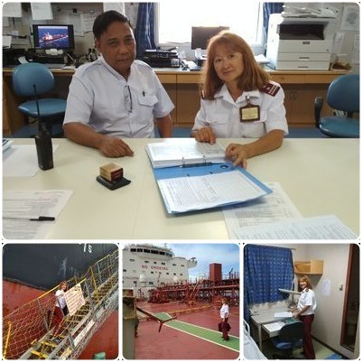
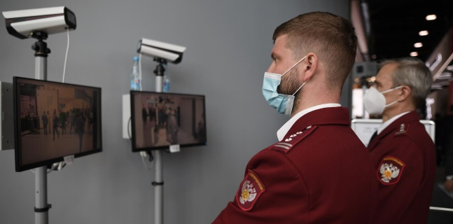
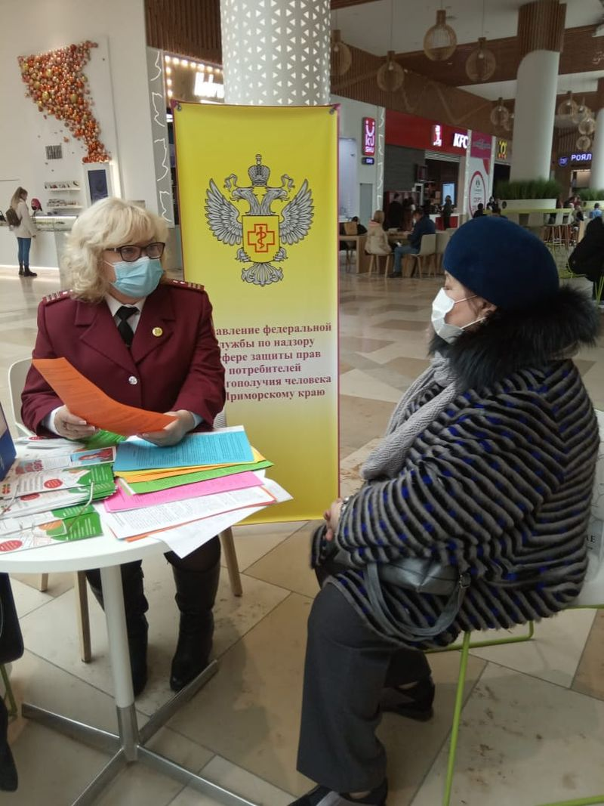
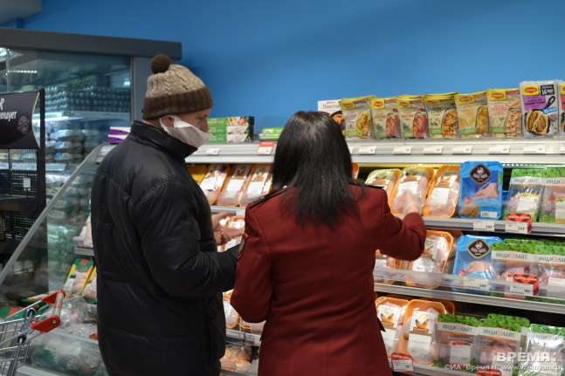
Специалист управления Роспотребнадзора
Санитарно-эпидемиологическое обследование объектов
Консультирование граждан по вопросам защиты прав потребителей

Slide 27
Область деятельности: Гигиена
Специальности:
«Гигиена труда» - надзор за предприятиями всех форм собственности, оценивает санитарно-гигиенические условия и факторы, которые могут быть потенциально опасными для здоровья работников. Профилактика нарушений здоровья работающих лиц.
«Гигиена детей и подростков» - надзор за условиями и организацией воспитания, обучения, питания, физического воспитания, трудового обучения, отдыха в образовательных организациях. Профилактика нарушений здоровья у детей, подростков и молодежи.

Slide 28
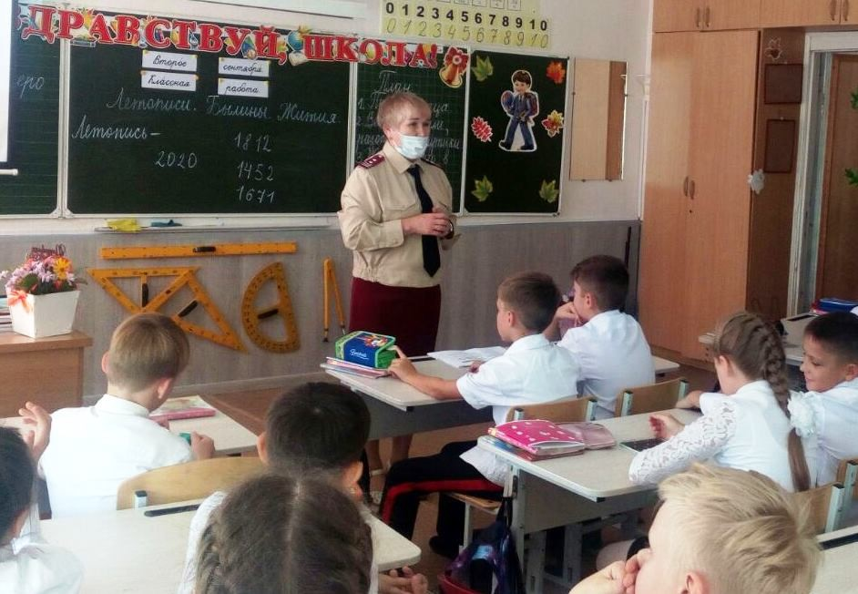
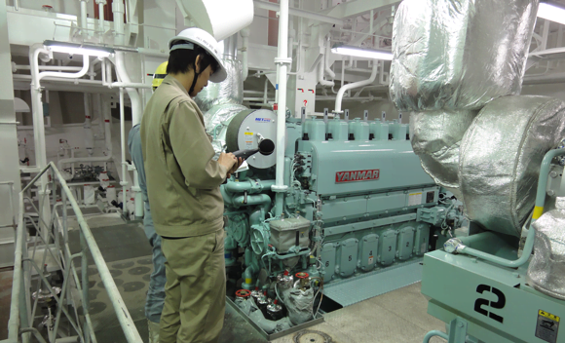
Врач по гигиене детей
и подростков
Врач по гигиене труда

Slide 29
Область деятельности: Гигиена
Специальности:
«Гигиена питания» - надзор за соблюдением санитарного законодательства в организациях пищевой промышленности, предприятиях общественного питания, пищеблоках. Профилактика пищевых отравлений и алиментарных заболеваний.
«Коммунальная гигиена» - надзор за водными объектами, используемыми для питьевого и хозяйственно-бытового водоснабжения, купания, занятий спортом; за состоянием атмосферного воздуха, почвы в городских и сельских поселениях; за условиями и способами сбора, использования, обезвреживания отходов производства и потребления; за осуществлением эксплуатации зданий и сооружений культурно-бытового назначения, жилых домов. Профилактика нарушений здоровья населения в повседневной, бытовой деятельности.

Slide 30
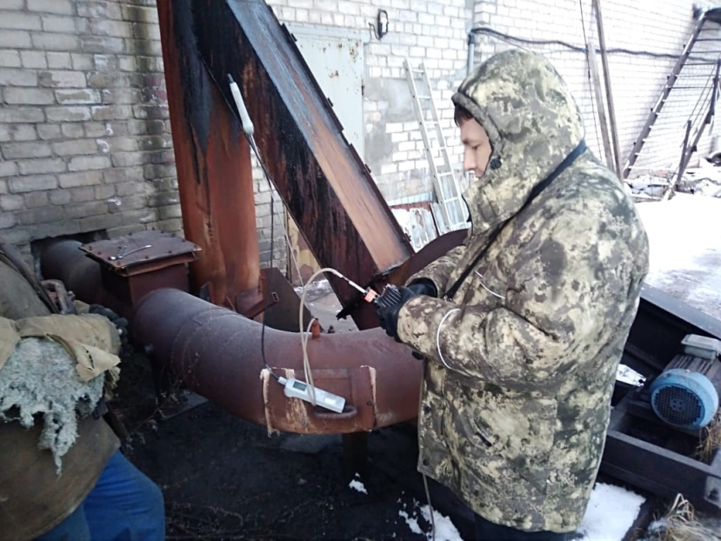
Обследование места крещенских купаний
Изучение качества атмосферного воздуха
Врач по коммунальной гигиене
Обследование колодцев во время паводка

Slide 31
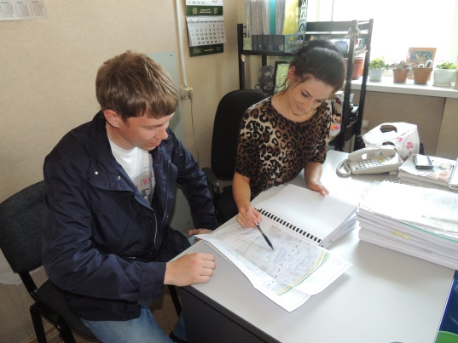
Область деятельности: Гигиена
Специальности:
«Радиационная гигиена» - надзор за объектами, которые являются источниками ионизирующих излучений. Профилактика нарушений здоровья обусловленных лучевой патологией.
«Санитарно-гигиенические лабораторные исследования» - проведение исследований, испытаний, измерений факторов окружающей среды (микроклимата, освещения, шума, вибрации, электро-магнитных полей, ионизирующего излучения, воды, воздуха, пищевых продуктов, почвы и т.д.), с целью оценки влияния этих факторов на здоровье населения.

Slide 32
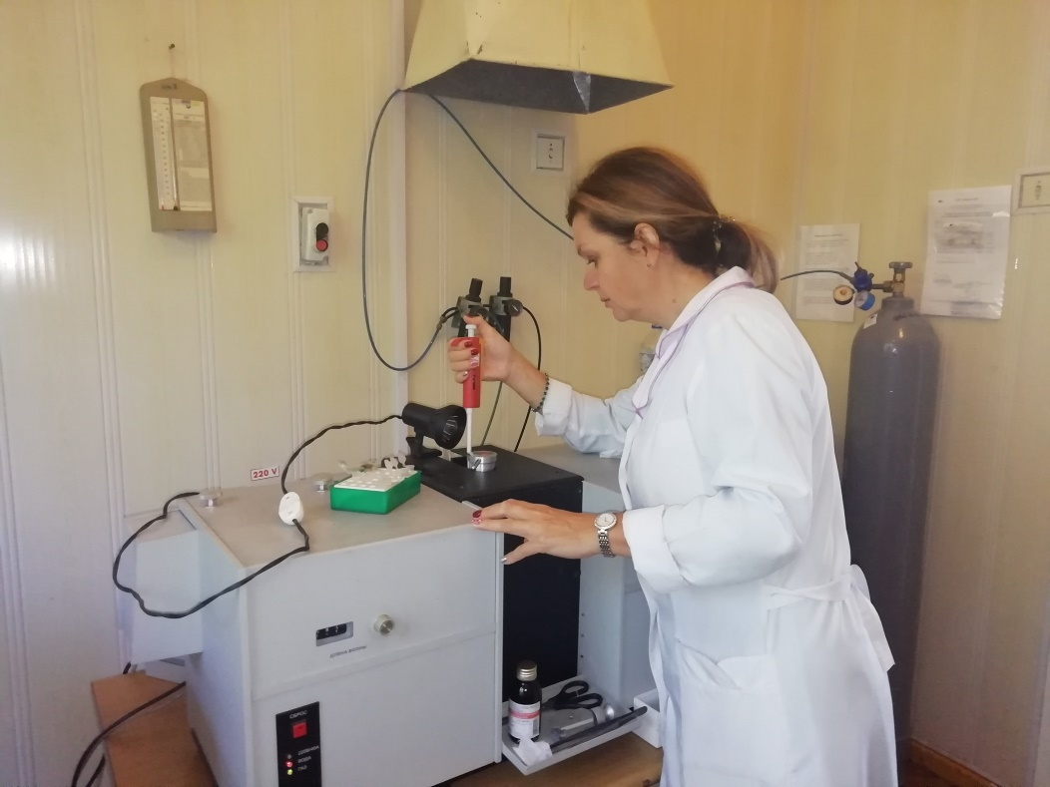
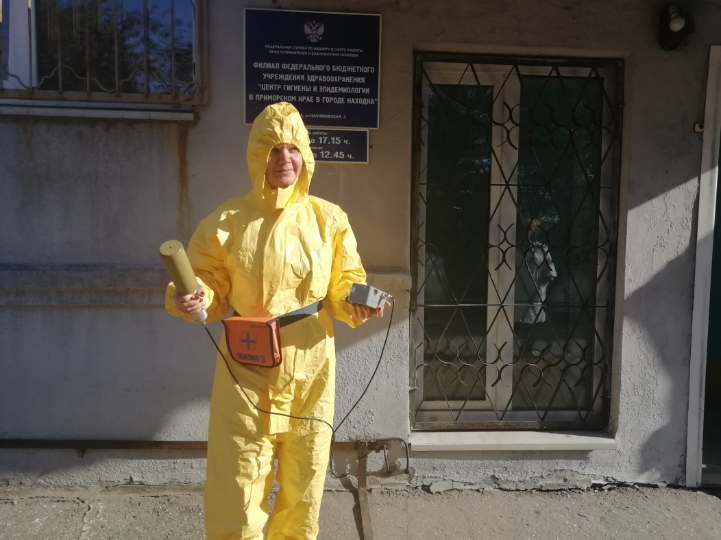
Врач по радиационной гигиене
Проведение исследований по радиационным показателям.

Slide 33
Область деятельности: Эпидемиология
Специальности:
«Эпидемиология» – осуществление контроля и надзора за объектами различных форм собственности, расчет, выявление закономерностей, построение прогноза распространения инфекционных и массовых неинфекционных заболеваний, выявление их источников и путей передачи. Профилактика распространения инфекционных и массовых неинфекционных заболеваний среди населения.
«Бактериология» - проведение санитарно-бактериологических исследований объектов окружающей среды, биологического материала. Изучение видов и свойств различных микроорганизмов, их влияние на окружающую среду и здоровье человека.
«Вирусология» – проведение лабораторных исследований по выделению вирусов из объектов окружающей среды и биологического материала, исследование природы и свойств вирусов, их влияния на человека.

Slide 34
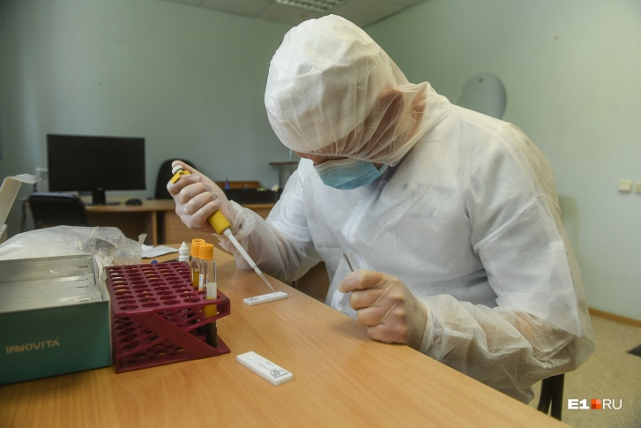
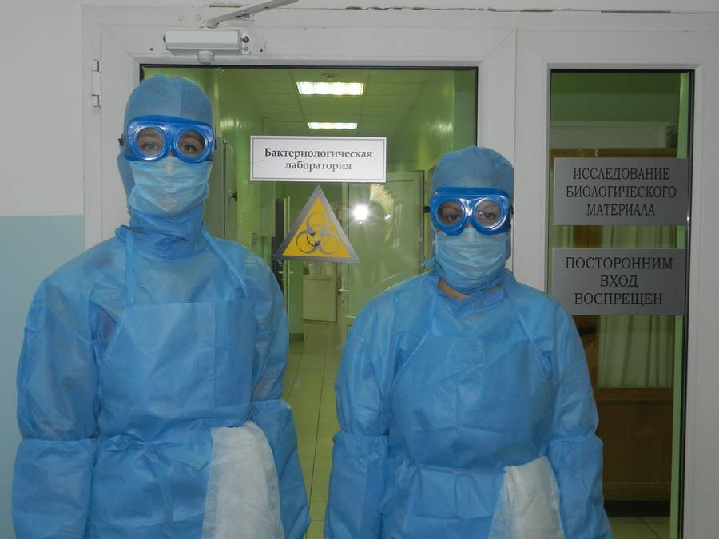
Врач-вирусолог.
Вирусологическое исследование биоматериала.
Врач-бактериолог.

Slide 35
Область деятельности: Эпидемиология
Специальности:
«Паразитология» - проведение лабораторных исследований по выделению паразитов (простейших, гельминтов, членистоногих) из объектов окружающей среды и биологического материала, изучение болезней вызываемых паразитами, методов борьбы с ними, разработка профилактических мероприятий.
«Дезинфектология» - деятельность, связанная с неспецифической профилактикой инфекционных и паразитарных болезней путем воздействия на патогенные биологические объекты и их переносчиков. Реализуется осуществлением стерилизации, дезинфекции, дезинсекции, дератизации.

Slide 36
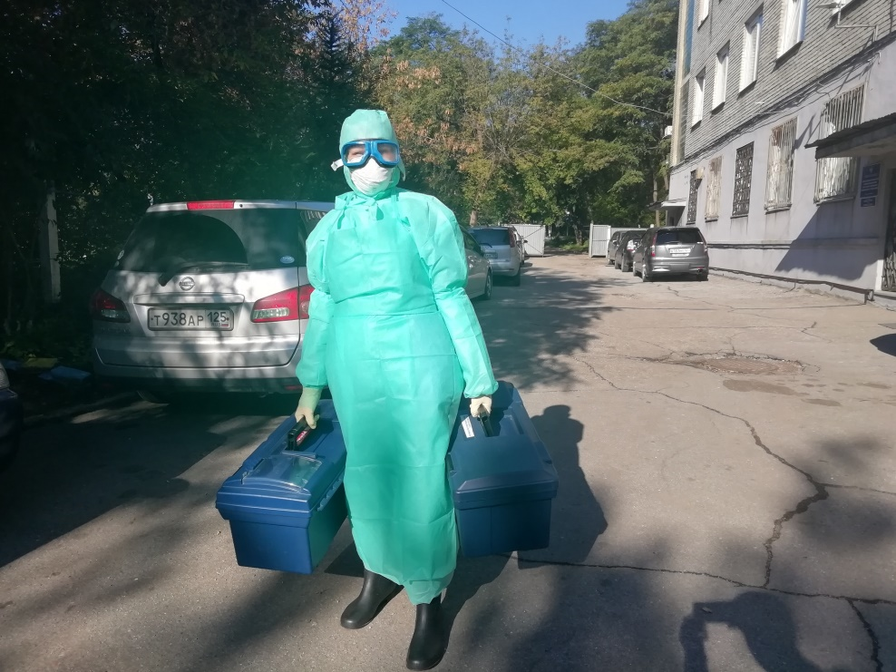
Врач - эпидемиолог
Врач – эпидемиолог и дезинфектолог
Выезд на работу в очаг особо опасной инфекции
Проведение мероприятий по недопущению завоза и распространения новой коронавирусной инфекции

Slide 37
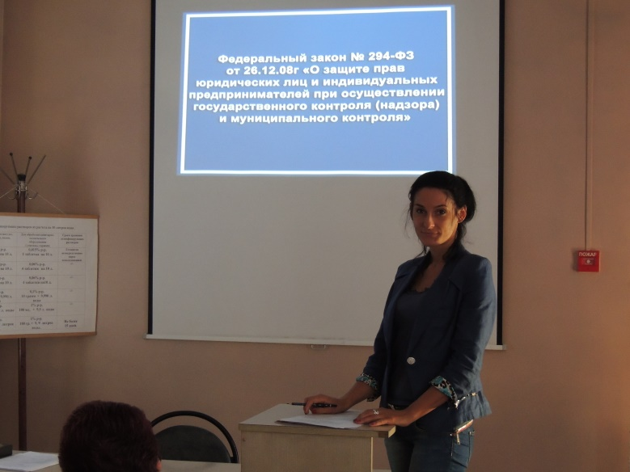
Область деятельности: управление общественным здоровьем
Специальности:
«Социальная гигиена и организация госсанэпислужбы» - организация деятельности учреждения Роспотребнадзора.
"Организация здравоохранения и общественное здоровье» - организация деятельности учреждения здравоохранения.
Должности:
главный врач медицинской организации;
заместитель руководителя;
заведующий структурным подразделением;
врач-статистик;
врач-методист.

Slide 38
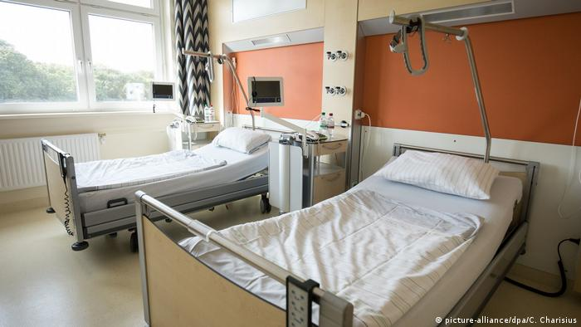
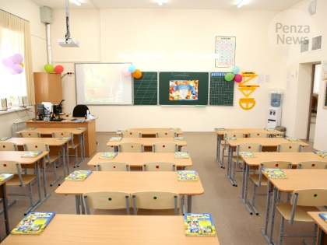
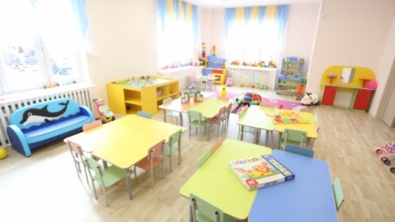
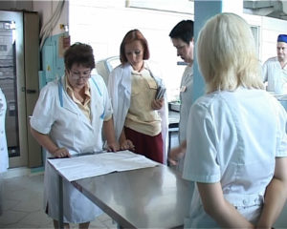
Профессиональная деятельность: проверка юридических лиц и индивидуальных предпринимателей
на предмет обеспечения санитарно-эпидемиологического благополучия населения

Slide 39
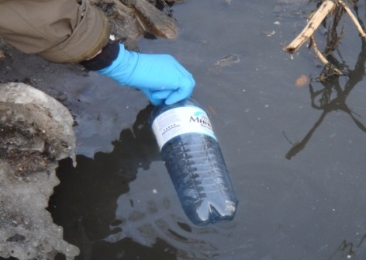
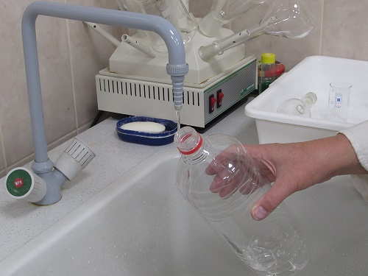
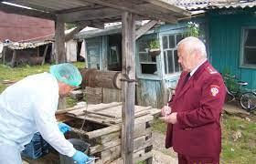
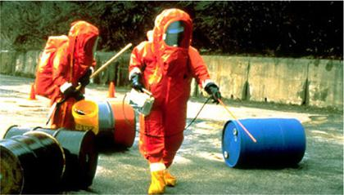
Профессиональная деятельность: отбор проб объектов окружающей среды

Slide 40
Профессиональная деятельность: проведение измерений, исследований, испытаний объектов окружающей среды

Slide 41
Профессиональная деятельность:
надзор в пунктах пропуска через государственную границу Российской Федерации

Slide 42
Профессиональная деятельность
Защита прав потребителей
Научная работа
Дезинфекционная деятельность

Slide 43
Тихоокеанский государственный медицинский университет
Подготовка по специальности в нашем университете началась в 1966 году.
Первый выпуск состоялся в 1972 году.
В 2021-2022 учебном году факультету исполнилось 56 лет
За весь период деятельности факультет выпустил более 6000 специалистов, которые находятся на страже санитарно-эпидемиологического благополучия во всех регионах и областях Российской Федерации.
С 2015 года Тихоокеанский государственный медицинский университет является координатором научно-образовательного медицинского кластера «Восточный», в который входят Дальневосточный и Иркутский медицинские университеты, Амурская и Читинская медицинские академии и два института медицинского дополнительного образования – в Хабаровске и Иркутске
Мы гордимся своими выпускниками!
Учебный корпус №1
Учебный корпус №2
Учебный корпус №6
Общежития

Slide 44
Уважаемые абитуриенты!
Управление Роспотребнадзора по Приморскому краю предлагает вам заключить договор о целевом обучении в ФГБОУ ВО «Тихоокеанский государственный медицинский университет» Минздрава России по специальности «Медико-профилактическое дело» в рамках квоты приема на целевое обучение в 2025 году.
Договор о целевом обучении заключается с абитуриентами, сдавшими ЕГЭ по химии, биологии, русскому языку на баллы, превышающие минимальное количество баллов для данной специальности.
Во время обучения выплачивается стипендия.
После окончания обучения между выпускником и Управлением Роспотребнадзора по Приморскому краю заключается срочный служебный контракт, предусматривающий обязанность прохождения государственной гражданской службы в Управлении.
Контактные лица:
главный специалист-эксперт Павлюк Анастасия Владимировна, тел. 8(423)244-20-41, главный специалист-эксперт Кривцова Алёна Геннадьевна тел. 8(423)244-28-18.

Slide 45
ФБУЗ «Центр гигиены и эпидемиологии в Приморском крае» заключает договора на целевую подготовку с обучающимися в целях содействия в подготовке специалистов медико-профилактического профиля
— ФБУЗ «Центр гигиены и эпидемиологии в Приморском крае» имеет договор с ФГБОУ ВПО «ТГМУ Минздрава России» на целевую подготовку специалистов по направлению медико-профилактическое дело по программам высшего и среднего профессионального образования – специалист, санитарный фельдшер.
— Абитуриенты, заключившие договор на целевую подготовку с ФБУЗ «Центр гигиены и эпидемиологии в Приморском крае» участвуют в льготном конкурсе по результатам ЕГЭ. Выдержавшие конкурс абитуриенты зачисляются на бюджетную форму обучения в ТГМУ.
— Студентам предоставляется:
материальная поддержка в процессе обучения
трудоустройство после окончания обучения в ФБУЗ «Центр гигиены и эпидемиологии в Приморском крае» и филиалах.
— Лица, не прошедшие на целевые места, могут на основании имеющихся результатов ЕГЭ участвовать в общем конкурсе на любые формы образования в случае, если об этом они указали при подаче заявления о приёме в вуз.
Контактные лица: Отдел организации деятельности и гигиенического обучения населения:
Козырев Михаил Александрович, тел. 8 (423) 265-00-49,
Шмелёва Елена Викторовна, тел. 8 (423) 265-02-21

Slide 46
Мы готовим высококвалифицированных специалистов, востребованных не только в России, но и за рубежом!
За время обучения наши студенты:
участвуют во внутренней жизни университета
изучают иностранные языки
ведут волонтерскую деятельность
занимаются научной работой
становятся победителями олимпиад, конкурсов, грантов регионального и всероссийского масштаба
Адрес приемной комиссии: 690002, г. Владивосток, пр-т Острякова, 2а (учебный корпус №3, 1-й этаж, аудитория 31-003)
Телефонные линии для ответов на обращения, связанные с приемом на обучение: 8 (423) 245-17-18, 8 (423) 242-12-39
https://tgmu.ru/abitur
Выбор профессии –
важный шаг в жизни человека.
Приходите к нам!

Slide 47
Выбор профессии –
это шаг, который определяет взрослую жизнь каждого человека
Адрес приемной комиссии: 690002, г. Владивосток, пр-т Острякова, 2а (учебный корпус №3, 1-й этаж, аудитория 31-003)
Телефонные линии для ответов на обращения, связанные с приемом на обучение: 8 (423) 245-17-18, 8 (423) 242-12-39
https://tgmu.ru/abitur
https://t.me/prihodyvmed
Приходите
к нам!

